Slide 1
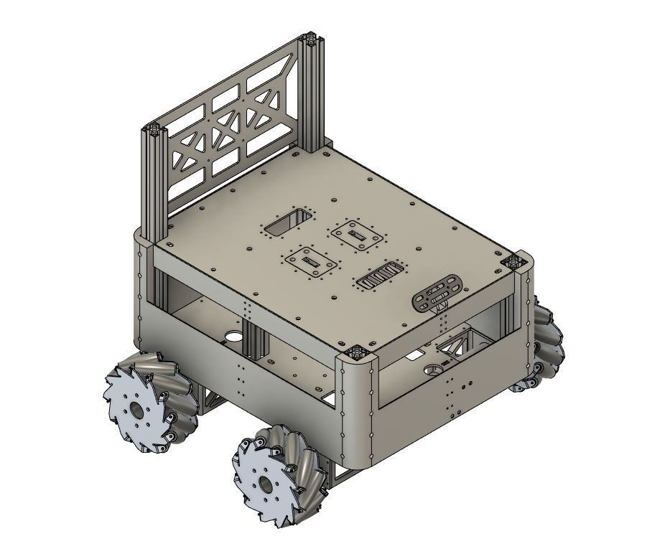
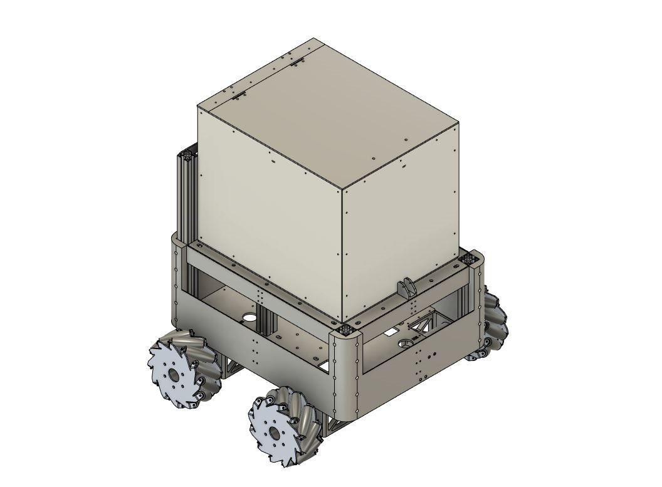
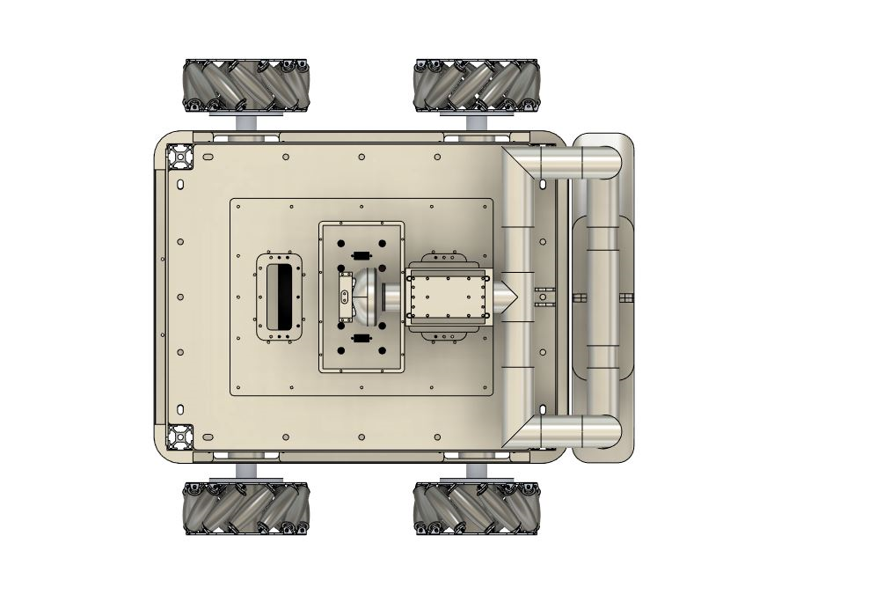
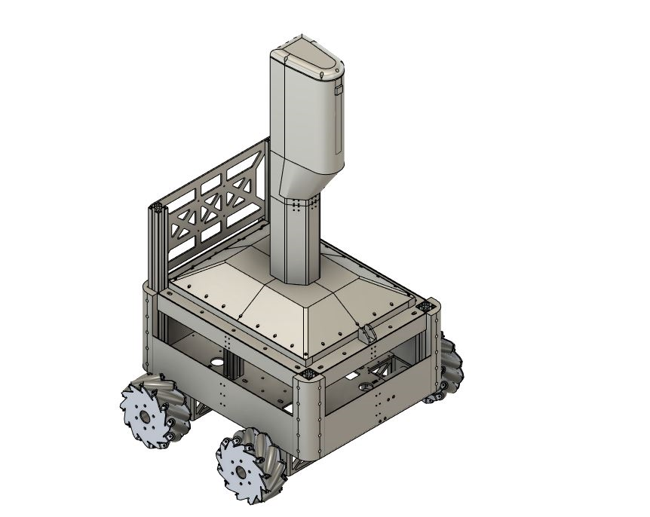
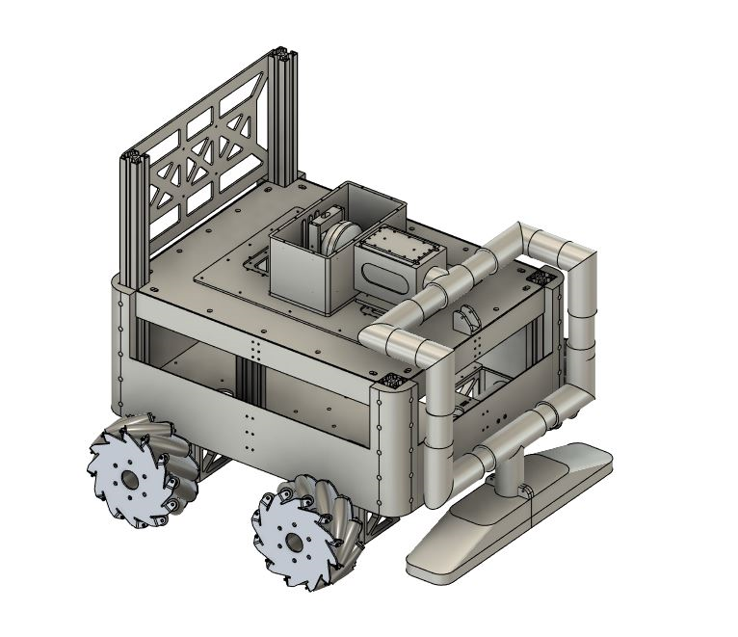
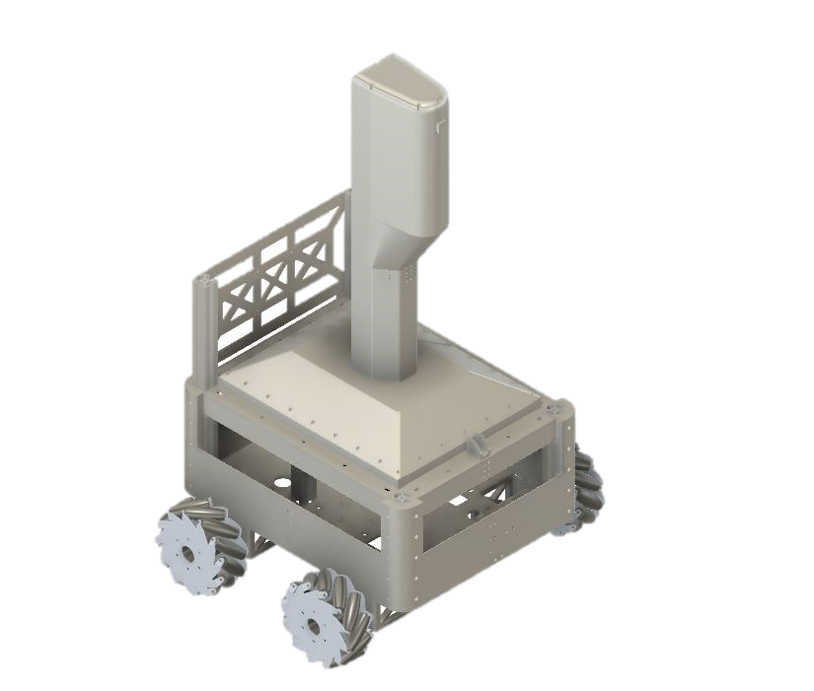
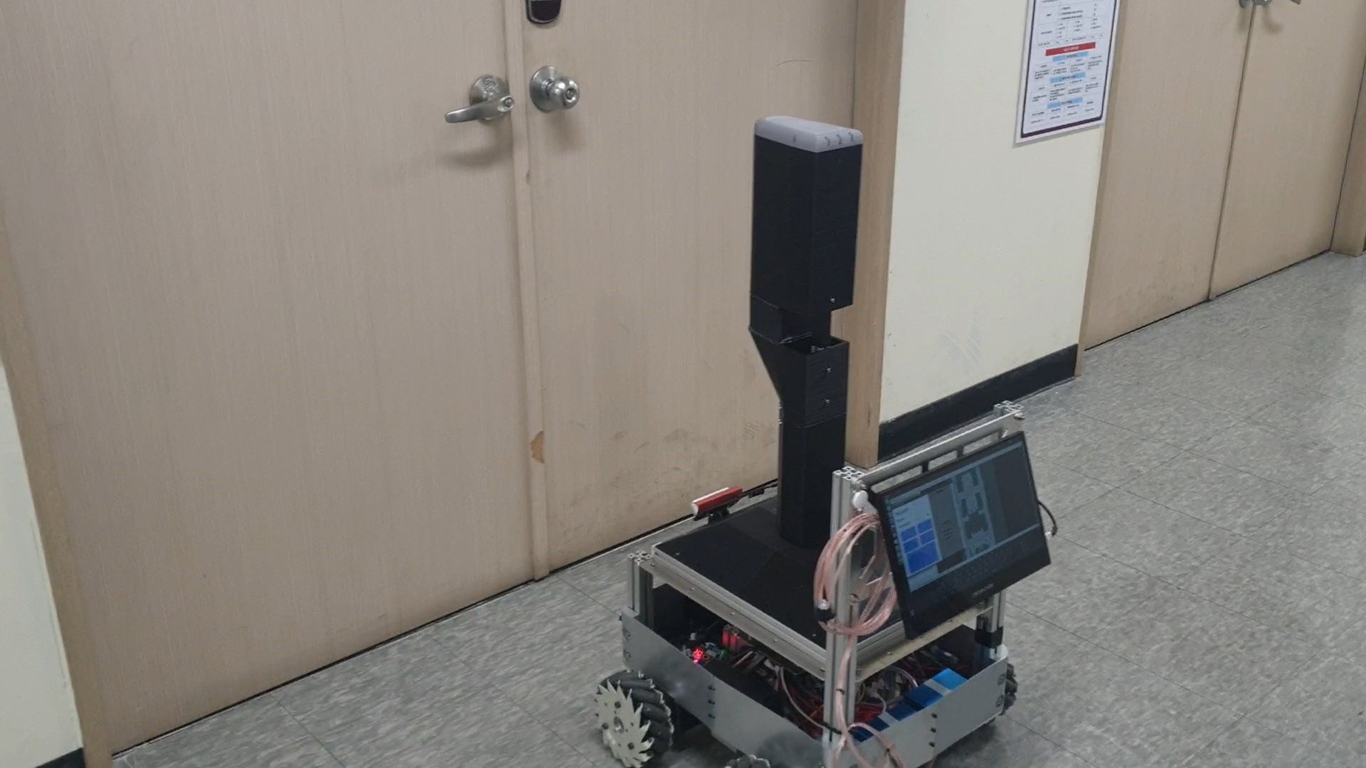
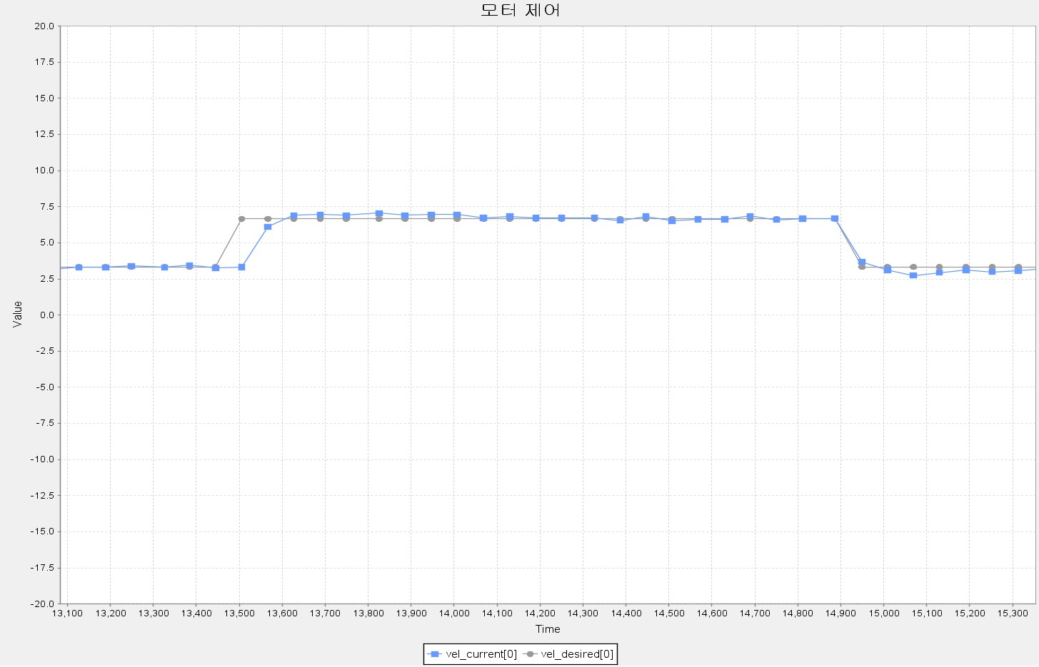
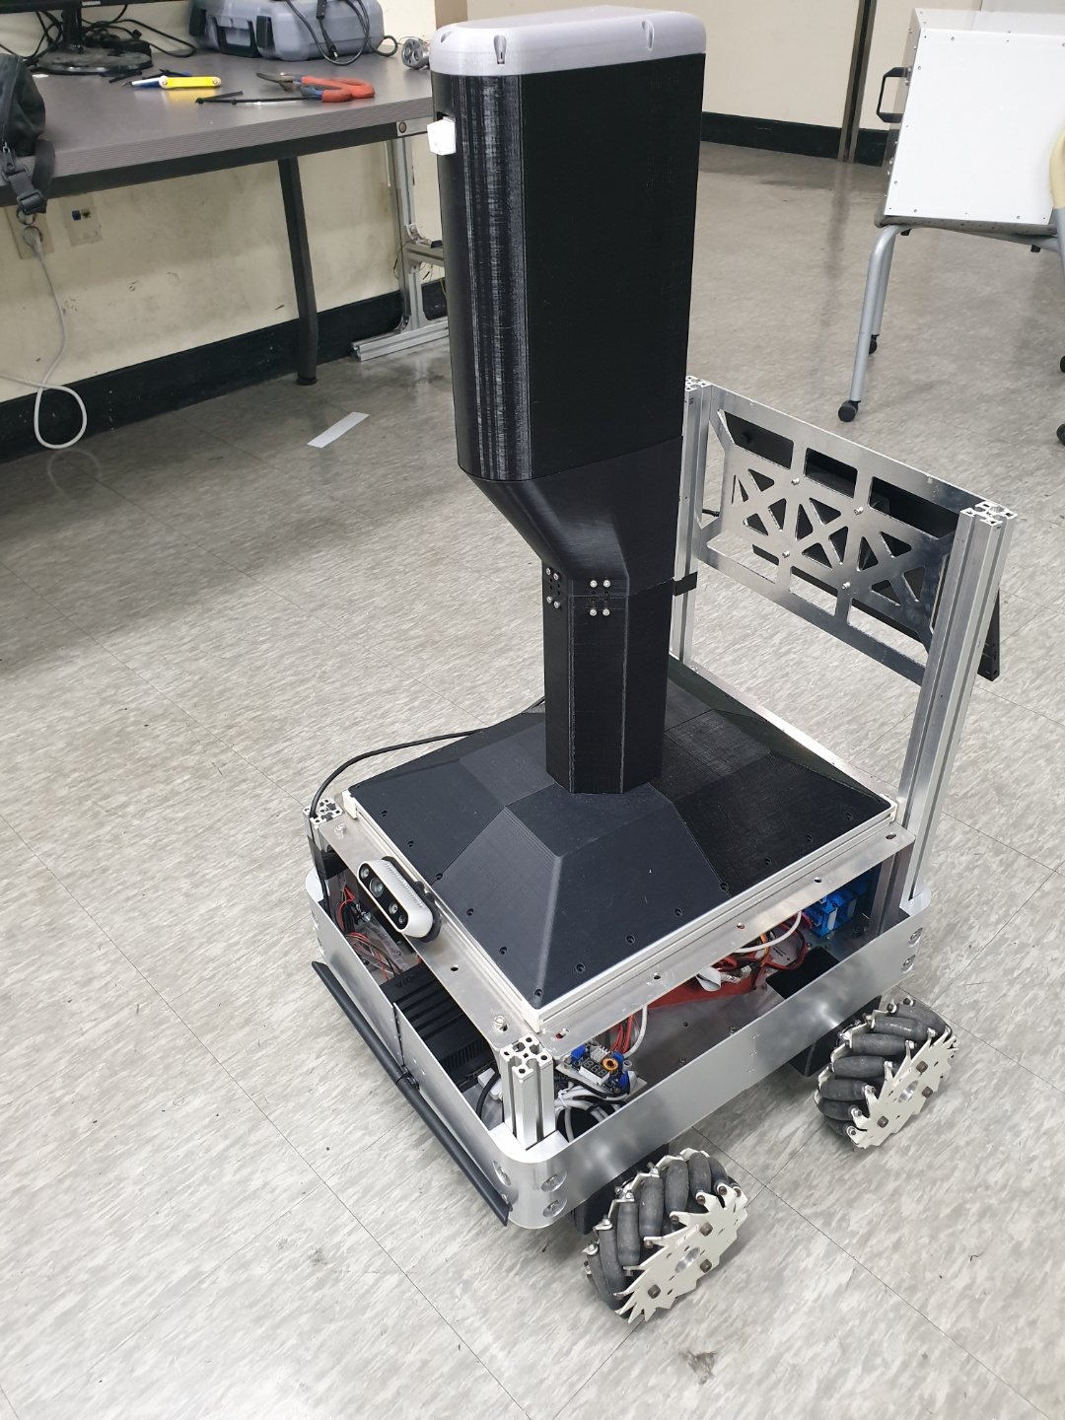
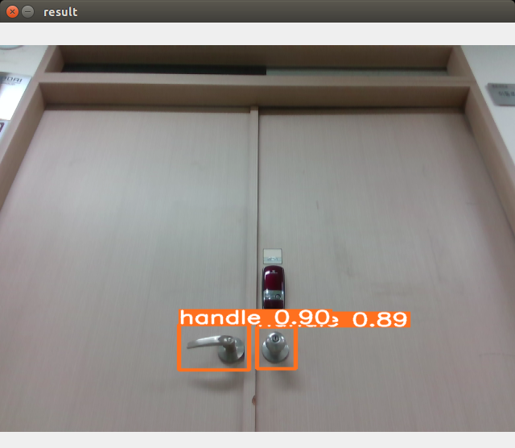
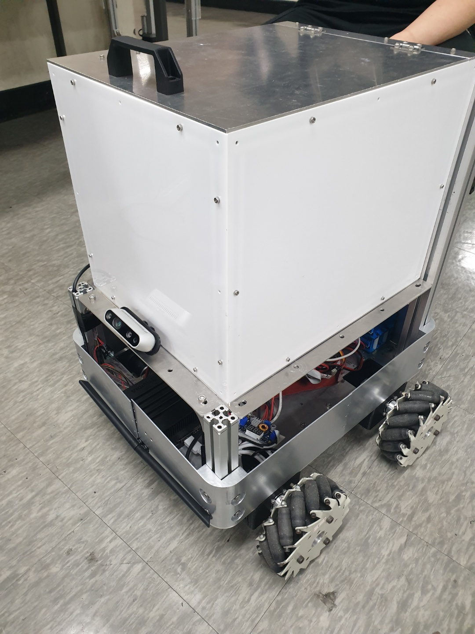
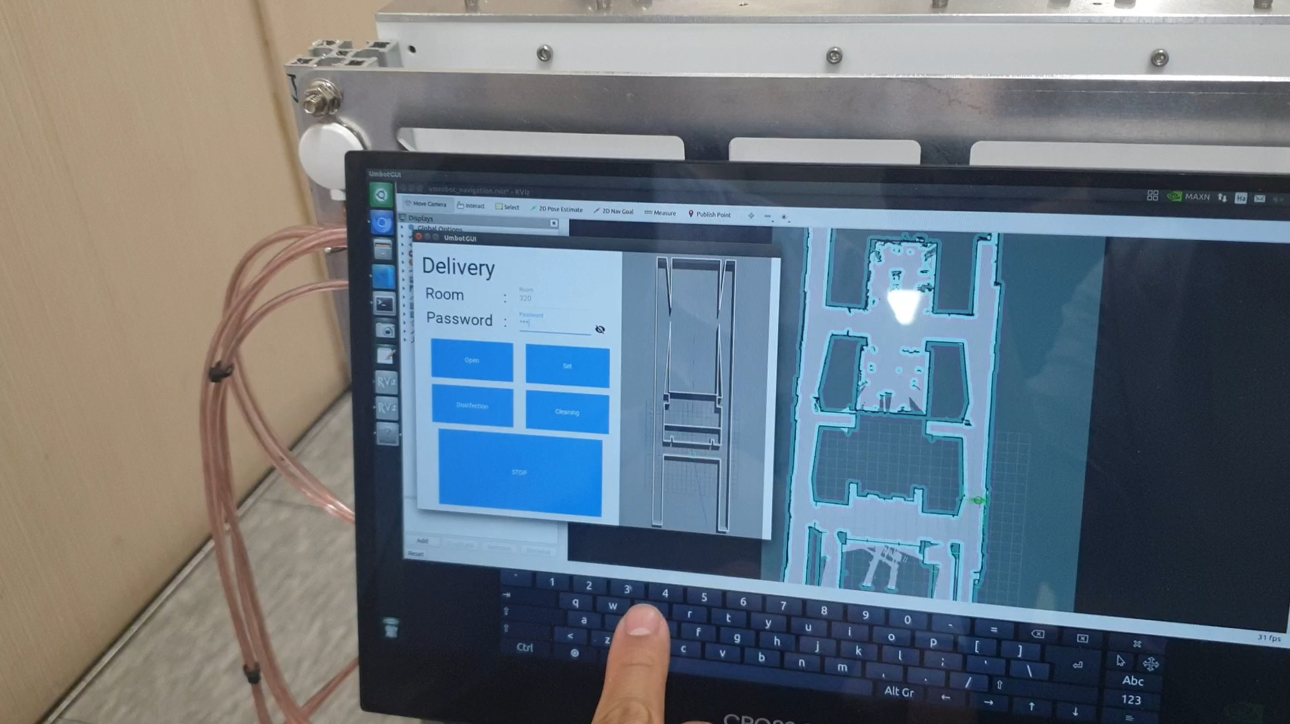
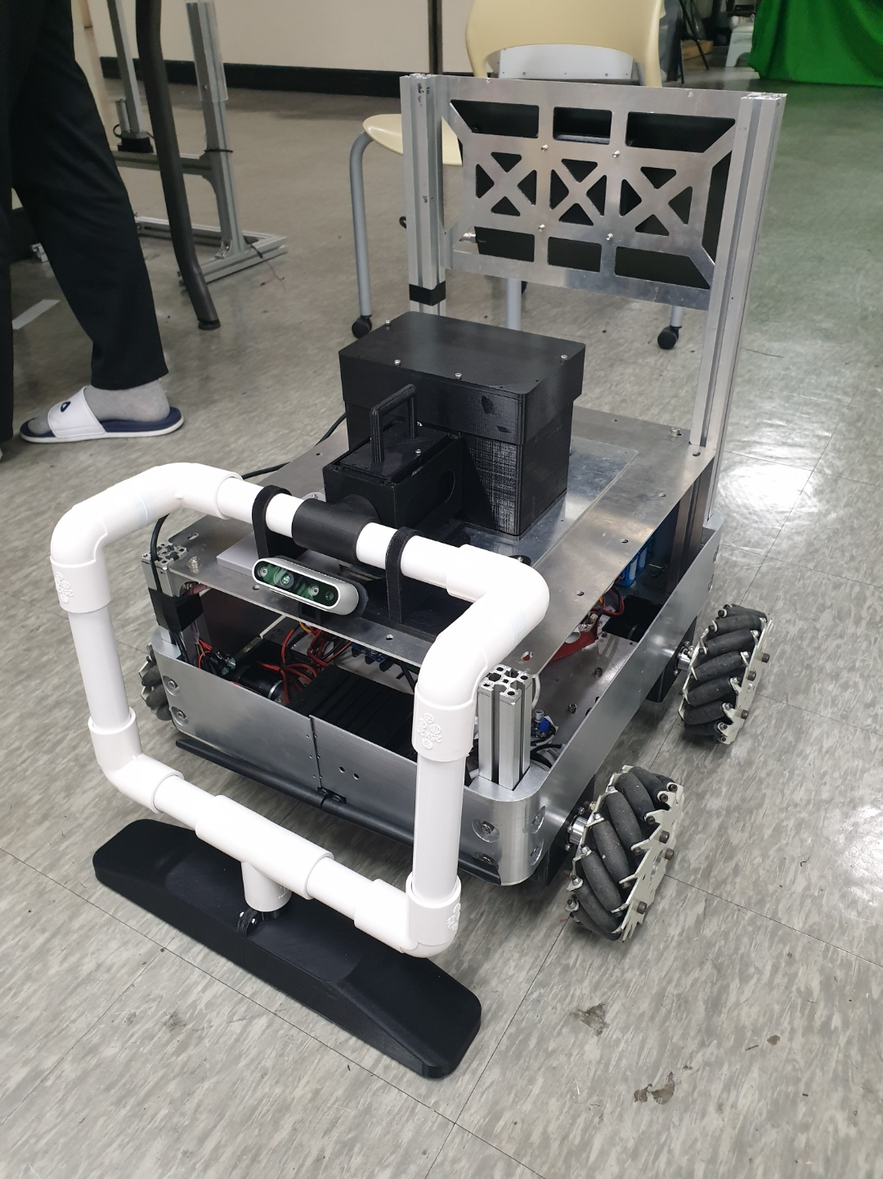
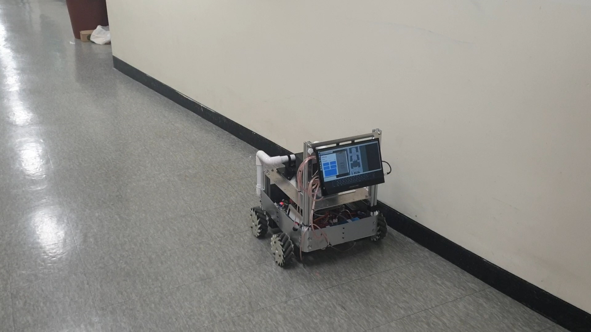
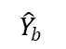
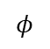

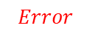
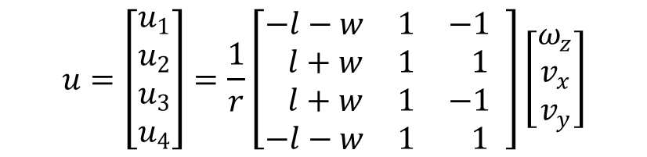
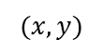
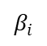
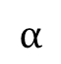
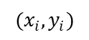
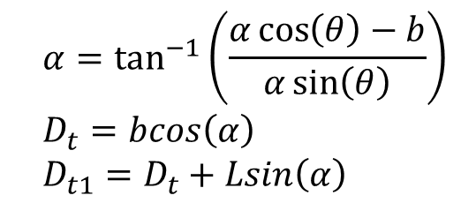
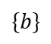
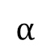
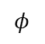

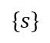
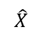
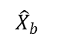

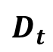

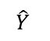
<FP-34>
ICROS 2022
모듈 장착형 다용도 로봇 플랫폼
Universal Robot Platform with Modules
장재우, 최석원, 문석준, 김태겸, 오정현 (광운대학교)
Introduction
배달, 방역 등 모바일 로봇을 활용한 다양한 서비스 제공이 점차 늘어나고 있다. 하지만 각 로봇의 활용도는 매우 제한된다. 한 대의 모바일 로봇을 개발, 혹은 구매하는데 드는 경제적 비용에 비해 그 활용도가 매우 좁은 것이다. 본 논문은 하나의 모바일 로봇을 다양하게 활용할 수 있는 방법을 제안한다.
하나의 모바일 로봇 플랫폼을 제작했고, 각각의 기능들을 하드웨어적으로 모듈화 하였다. 로봇 플랫폼에 어떤 모듈을 장착하는지에 따라 그 로봇은 배달 로봇이 될 수도 있고, 방역 로봇이 될 수도 있다.
Proposed Method
하나의 모바일 로봇 플랫폼을 제작했고, 각각의 기능들을 하드웨어적으로 모듈화 하였다. 로봇 플랫폼에 어떤 모듈을 장착하는지에 따라 그 로봇은 배달 로봇이 될 수도 있고, 방역 로봇이 될 수도 있다.
시스템 제안
모듈화
로봇이 주변 환경에 대한 지도를 작성하기 위해 2D LiDAR를 사용하였으며, Cartographer라는 SLAM 알고리즘을 사용하였다. 위치 추정을 위해서는 AMCL (Adaptive Monte Carlo Localization) 방식을 채택했다.
Dijkstra 알고리즘을 이용하여 global path를 생성하고 DWA(Dynamic Window Approach) 알고리즘을 이용하여 local path를 생성하였다.
Driving direction
$$Error$$
$$L$$
a
$$β_{i}$$
door
$$φ$$
$$(x_{i}, y_{i})$$
$$Error$$
$$α$$
$$θ$$
b
Free sliding direction
$${\hat{Y}}_{b}$$
$$\{b\}$$
$${\hat{X}}_{b}$$
Distance
A
$$α$$
B
<기본 플랫폼>
<배달 모듈>
$$(x,y)$$
$$φ$$
Bounding Box
image
$$\hat{Y}$$
$$D_{t}$$
$$\{s\}$$
$$\hat{X}$$
$$α=\tan^{−1}\left(\frac{α\cos\left(θ\right)−b}{α\sin\left(θ\right)}\right) \\ D_{t}=bcos\left(α\right) \\ D_{t1}=D_{t}+Lsin\left(α\right)$$
$$u=\left[\begin{matrix}u_{1} \\ u_{2} \\ u_{3} \\ u_{4}\end{matrix}\right]=\frac{1}{r}\left[\begin{matrix}−l−w & 1 & −1 \\ l+w & 1 & 1 \\ l+w & 1 & −1 \\ −l−w & 1 & 1\end{matrix} \right]\left[\begin{matrix}ω_{z} \\ v_{x} \\ v_{y}\end{matrix}\right]$$
<Kinematic model of mobile robot>
<방역 모듈 PD control>
$$Error=L_{ref}−D_{t1}$$
<방역 모듈>
<청소 모듈>
<청소 모듈 PD control>
Experiment & Conclusions
Experiment Results
Magnetic connector를 이용하여 로봇 플랫폼에서 각각의 모듈로 전력 공급 및 데이터 통신 수행
방역 모듈의 경우 객체 인식 결과와 LiDAR 값을 사용하여 target position으로의 위치 제어 수행
청소 모듈의 경우 LiDAR 값을 사용하여 벽을 탐색, 벽과의 위치 계산 후 위치 제어 수행
각 모듈의 위치 제어 값을 임베디드 보드에 송신하여 각 모터의 모터 제어 수행
속도, 전류 제어를 동시에 수행하여, 각 모터가 로봇 body의 목표 선속도, 각속도를 추종할 수 있도록 하고, 모듈에 따른 하중 변화에도 강인한 움직임을 보일 수 있도록 함
<제어 값 추종 그래프>
각 모듈이 장착되었음을 magnetic connector, limit switch를 사용하여 인식, 구분하고 해당 모듈에 따른 동작 알고리즘 수행
<문고리 인식 후 fine control, 방역 수행>
Conclusions
본 연구에서는 다용도 로봇 플랫폼을 제안하기 위하여 모듈화 및 로봇 내비게이션 기능을 구현함
각 모듈은 로봇 플랫폼과 magnetic connector를 이용하여 탈부착하고, 전력 수급 및 데이터 통신이 가능함
이를 통해 다방면으로 활용 가능한 모바일 로봇을 제작할 수 있고, 이후 새로운 모듈에 대한 확장성도 기대할 수 있음
<GUI를 통한 목적지 입력 및 배달 수행>
<벽과 일정 거리 유지하며 청소 수행>
School of Robotics at Kwangwoon University

